Slide 1
Página de categorías …
Al mirar hacia atrás en nuestro mapa del sitio, podemos ver que necesitamos definir siete páginas de categorías.
Seguiremos el mismo proceso utilizado para generar wireframes para la página de inicio.
Creamos un diseño que contendrá una estimación aproximada del texto y otro contenido que creemos que será necesario para apoyar las tareas en la página.
Trabajaremos con el escritor y el cliente más tarde para refinar estos detalles.

Slide 2
Página de categorías …
Sin embargo, hay una gran diferencia: dado que las páginas de categorías abarcan siete categorías diferentes, necesitamos cambiar un poco nuestro esfuerzo para considerar los patrones que funcionarán en todas ellas.
Podríamos crear siete páginas de diseño único si quisiéramos, pero realmente tiene muy poco valor hacerlo.

Slide 3
Página de categorías …
En su lugar, intentaremos crear una plantilla de página única que funcione para las siete categorías de productos.
Esto debería hacer que el sitio web sea más fácil de navegar y más fácil de construir.

Slide 4
Página de categorías …
La siguiente es una ilustración de la evolución de la página de categoría desde nuestro boceto inicial hasta un wireframe limpio pero rudimentario, y finalmente convertirse en un wireframe de mayor fidelidad con texto real y quizás algunos iconos o gráficos:

Slide 5
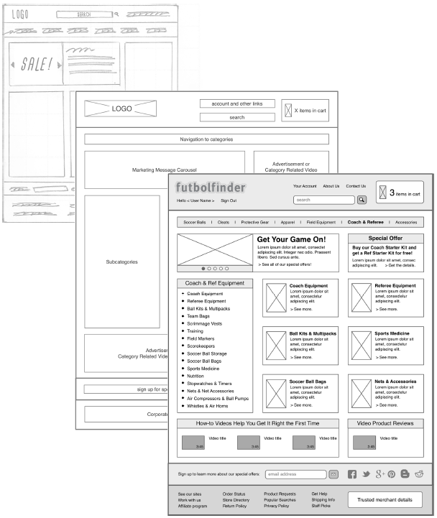

Slide 6
Página de categorías …
El propósito de la página de categoría es principalmente mostrar productos disponibles en esa categoría.
Para hacer esto, optamos por una cuadrícula de tres columnas.
Esto parecía optimizado para mostrar muchos productos en un espacio compacto.
Sin embargo, podríamos haber seleccionado fácilmente una vista de lista o incluso una página de imágenes de productos grandes.

Slide 7
Página de categorías …
Discutimos estas opciones con el cliente durante la sesión de lluvia de ideas e intentamos reducir rápidamente nuestras opciones con bocetos exploratorios rápidos.
La jerarquía de categorías es otra cosa que debemos considerar.
Si tuviéramos una mayor cantidad de artículos disponibles para comprar en el sitio web, probablemente habríamos necesitado agregar otra capa de subcategorías.

Slide 8
Página de categorías …
Esto ayudaría a dividir la gran lista de productos disponibles en conjuntos más manejables, lo que facilitaría la navegación del usuario.
Aunque este wireframe establece el contenido y la estructura de una página de categoría única, se convertirá en la plantilla que usaremos para todos ellos.

Slide 9
Página de categorías …
Todavía tendremos que crear wireframes para cada una de las siete páginas de categorías en un esfuerzo por ilustrar los diferentes textos y gráficos necesarios para cada una de ellas.
Sin embargo, podemos ahorrar mucho esfuerzo y aumentar la coherencia de la experiencia reutilizando el patrón de diseño ilustrado aquí.

Slide 10
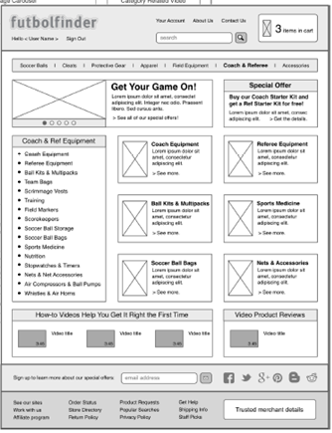
Página de categorías
Wireframing

Slide 11
Página de detalles del producto …
Nuestras páginas de categorías de productos llevarán al cliente a las páginas de detalles del producto.
Aquí podrán ver todos los detalles e información sobre cada producto que vendemos en el sitio web.

Slide 12
Página de detalles del producto …
Esto incluirá fotos del producto, el título del artículo, la descripción, el precio, las reseñas, las calificaciones y otra información relevante.
Si es importante que todas nuestras páginas de categoría utilicen el mismo diseño, es esencial que nuestras páginas de detalles del producto también lo hagan.

Slide 13
Página de detalles del producto …
Dado que solo había siete páginas de categorías, podríamos ofrecer algunas opciones únicas para cada una si quisiéramos.
Sin embargo, nuestras páginas de detalles del producto deben basarse completamente en una sola plantilla de diseño.
Todo el contenido se extraerá de la base de datos.

Slide 14
Página de detalles del producto …
Nada será generado a medida.
Es importante que definamos los patrones de contenido que se pueden aplicar a todos los productos vendidos en el sitio web.

Slide 15
Página de detalles del producto …
Al igual que con la página de inicio y las páginas de categoría, nuestra sesión de lluvia de ideas con el cliente arrojó suficientes detalles para que podamos comenzar a trazar una solución general para estas plantillas.
Con algunas conversaciones más y sesiones de trabajo con el escritor y el cliente, pudimos evolucionar el contenido y el diseño a algo un poco más maduro.

Slide 16
Página de detalles del producto …
Así es como ha evolucionado nuestra plantilla de página de detalles del producto:

Slide 17
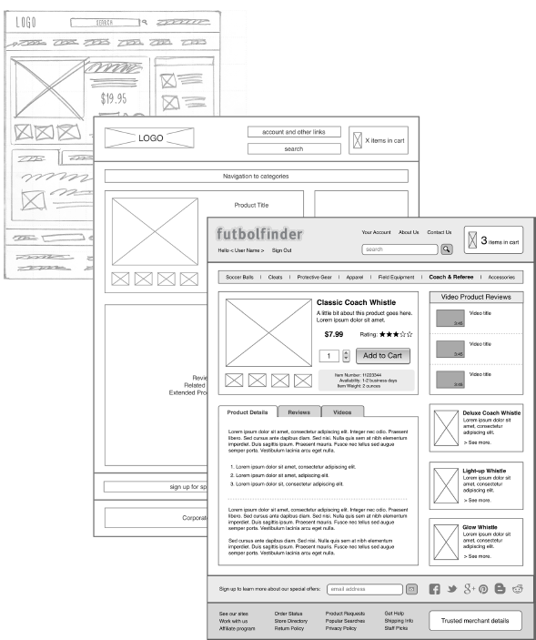

Slide 18
Página de detalles del producto …
La capacidad de agregar el artículo al carrito de compras es de particular importancia para el éxito de cualquier sitio web de comercio electrónico.
Es importante que el botón Agregar al carrito se encuentre junto a los detalles del producto "encima del pliegue", lo que significa que se verá sin necesidad de desplazar la ventana.

Slide 19
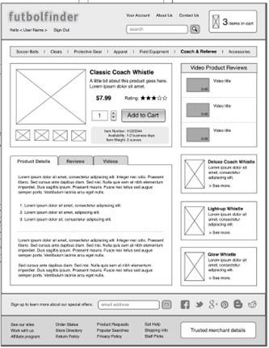
Página de detalles del producto

Slide 20


Slide 21
Carrito de compras …
Siguiendo el proceso utilizado en las otras páginas que dibujamos, realice una estructura metálica del carrito de compras con una evolución progresiva de los detalles, como se muestra en la siguiente figura:

Slide 22
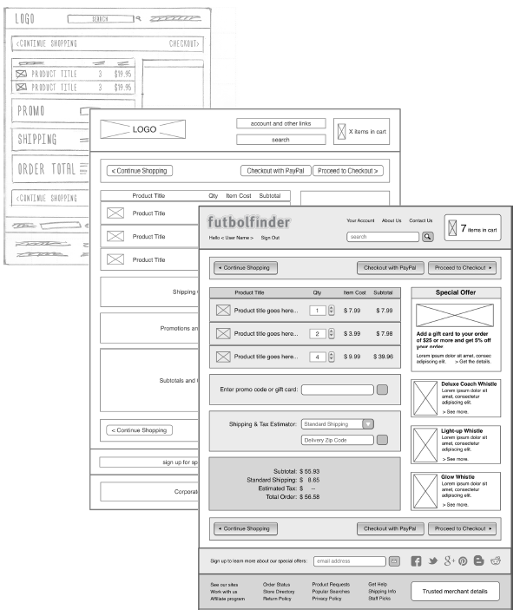

Slide 23
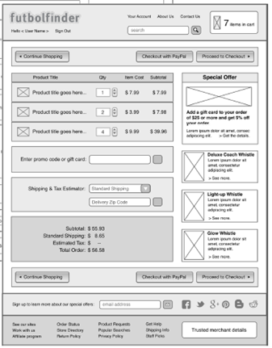

Slide 24
Proceso de pedido y pago ..
Por supuesto, las páginas necesarias para el proceso de pago deberán contener el producto y los detalles de envío.
Tendremos que explicar la transacción con suficiente detalle para que el cliente se sienta cómodo al hacer la compra.
Tendremos que dar al cliente los costos de envío estimados o reales.

Slide 25
Proceso de pedido y pago ..
También tendremos que ofrecer acceso a nuestras políticas de devolución y a cualquier detalle de seguridad de pago que alivie las preocupaciones del cliente.
Solo entonces se sentirán cómodos ingresando la información de su tarjeta de crédito para realizar la transacción.
Dicho esto, quizás la consideración de diseño más singular en esta página es la escalabilidad.

Slide 26
Proceso de pedido y pago ..
Las otras páginas que hemos diseñado hasta este momento están algo contenidas y controladas en lo que respecta al contenido de la página.
Sin embargo, esta página deberá flexionarse para contener una cantidad variable de datos.

Slide 27
Proceso de pedido y pago
La experiencia del carrito de compras deberá funcionar tan bien para el cliente que compra un producto como para el cliente que compra 50 productos diferentes.
Tendremos que considerar y trazar una solución para una compra simple de un artículo que se flexione para acomodar una orden de compra más compleja.

Slide 28
Carrito de compras …
Tiene mucha más flexibilidad y libertad al diseñar páginas ricas en contenido que al diseñar una página como el carrito de compras.
Las compañías en línea más grandes tienen equipos dedicados a hacer que el proceso de pago sea perfecto y mantenerlo así.

Slide 29
Carrito de compras
La conversión de un comprador a un cliente ocurre en esta página.
Los carritos de compras virtuales abandonados son un problema real para los sitios web de comercio electrónico.
Debe educar a su cliente si aún no sabe la importancia de hacer que esta página sea utilizable e intuitiva.

Slide 30


Página de la biblioteca de videos …
Nuestra investigación indicó que incluir una videoteca de reseñas de productos y tutoriales de fútbol ofrecería mucho valor al cliente.
Tenemos mucha libertad para explorar formas creativas de mostrar este contenido de video.
Sin embargo, lo que hay que tener en cuenta es cómo obtendremos este tipo de contenido.

Slide 31
Página de la biblioteca de videos …
Si se va a extraer de sitios de video existentes como YouTube, la creación de este tipo de página debería ser bastante sencilla.
Por otro lado, si quisiéramos ofrecer la posibilidad de que un usuario cargue su contenido directamente en el sitio web, el proceso podría ser mucho más complicado.
Permitir que el usuario cargue su propio contenido requerirá un conjunto completo de herramientas de administración de contenido.

Slide 32
Página de la biblioteca de videos …
Requerirá consideraciones para moderar y eliminar contenido inapropiado.
También requerirá un método para cargar y clasificar el contenido cargado, y mucho más.
A medida que comenzamos el proceso de tramado, no es raro encontrar una característica aparentemente inocua que se ha convertido en un enorme monstruo que requerirá una gran cantidad de tiempo y dinero para construir.

Slide 33
Página de la biblioteca de videos
Cuando esto ocurra, necesitaremos asesorar a nuestros clientes lo antes posible para educarlos sobre la cantidad de trabajo en que realmente incurrirá esta característica.
Puede valer la pena construir a pesar del esfuerzo.
El cliente tendrá que tomar esa decisión, y solo puede hacerlo una vez que tenga los detalles.

Slide 34
Página de la biblioteca de videos
Nuestra porción de la biblioteca de medios del sitio web está comenzando a tomar forma.
Podemos ver la evolución de la idea en los siguientes diseños:

Slide 35
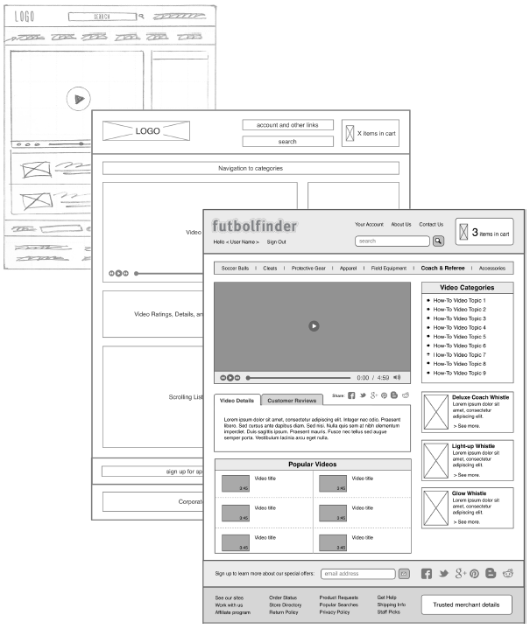

Slide 36
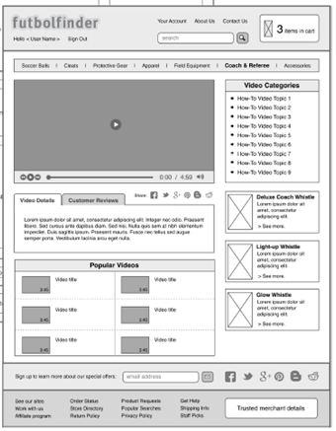
Página de la biblioteca de videos

Slide 37

Proceso iterativo
Aunque solo mostramos un par de versiones de estos wireframes, el proceso de wireframing puede tomar varias iteraciones más.
La FASE WIREFRAMING a menudo puede ser la parte más intensa y prolongada del proceso de diseño.

Slide 38
Maquetas …
Después de trabajar con el cliente y el escritor para desarrollar la arquitectura de la información, "aplicaremos" cada página con la FASE DE DISEÑO VISUAL.
Esta es la parte del proceso de diseño con el que el cliente esperaba comenzar.
En este momento, debería estar claro cuánta planificación y trabajo se necesita que la mayoría de los clientes no hayan tenido en cuenta en el plan del proyecto.

Slide 39
Maquetas …
Trabajamos a través de varias iteraciones de cada página para aplicar el estilo visual (colores, gráficos, fuentes, etc.) utilizando los wireframes como guía.
Tendremos que explorar varias opciones posibles para la solución visual.
El cliente probablemente solicitará revisiones y aprobará el diseño final.

Slide 40
Entrega …
Una vez que las maquetas han sido aprobadas, pasamos a recortar y optimizar las imágenes necesarias.
Hablamos con el equipo de desarrollo para ver qué requieren con respecto a la documentación de las especificaciones.
Es posible que puedan trabajar directamente desde las maquetas y los recursos gráficos que les hemos enviado sin la necesidad de más documentación.
Sin embargo, pueden requerir una versión de las maquetas donde se llama el recuento de píxeles de los márgenes y el espaciado.

Slide 41
Entrega …
Los tamaños de imagen, caras de fuente, valores de color de fuente, imágenes de fondo y colores también son elementos que deberán definirse para ellos.
En este punto, debemos asegurarnos de haber hecho todo lo posible para explicar las interacciones esperadas y el flujo de tareas al equipo de desarrollo.
Si no lo hace ahora, podría provocar algunas variaciones significativas de los diseños que creamos.

Slide 42
Entrega …
En este punto del proceso, es probable que hayamos hablado detalladamente cada minuto de la funcionalidad con la parte interesada y otros miembros del equipo.
Si bien hemos pasado días e incluso semanas refinando nuestros diseños para ilustrar esta funcionalidad, es probable que no contengan todas las respuestas a cada pregunta que se haya discutido.

Slide 43
Entrega …
Deberíamos planear organizar una reunión con el equipo de desarrollo para recorrer los diagramas de flujo y las maquetas que hemos creado, e incluir cualquier otra documentación que se haya generado para respaldar el desarrollo de características que se ha discutido.

Slide 44
Entrega
La inclusión de un miembro del equipo de desarrollo en nuestras discusiones de características y revisiones de diseño puede hacer que esta transición sea mucho más fluida.
Si no lo hacemos, podemos encontrar que estamos analizando cada decisión que se ha tomado y reabriendo las discusiones que se han resuelto, principalmente porque no se incluyeron en el proceso de toma de decisiones.

Slide 45
Revisando los esfuerzos de desarrollo …
Nuestros esfuerzos en este proyecto se finalizan mediante la revisión del trabajo realizado por el personal de desarrollo.
Como se mencionó anteriormente, esta revisión es nuestra oportunidad de garantizar que el producto terminado coincida con nuestros diseños tanto en forma como en función.
Es fácil dejar ir esto y no hacer un seguimiento.

Slide 46
Revisando los esfuerzos de desarrollo …
Para cuando el personal de desarrollo esté listo para una revisión de su trabajo, habremos pasado a otro proyecto.
Nuestro enfoque estará en otra parte, y no siempre están ansiosos por que alguien entre y les diga dónde se equivocaron.

Slide 47
Revisando los esfuerzos de desarrollo …
Tenemos que establecer la expectativa desde el principio de que esta revisión tendrá que llevarse a cabo y que esperamos que las partes interesadas estén allí con nosotros comparando el sitio web desarrollado con las maquetas finales.

Slide 48
Revisando los esfuerzos de desarrollo
Con nuestra revisión de diseño y la subsiguiente lista de solicitudes de actualización resueltas, podemos considerar nuestro trabajo en este proyecto completo.

Slide 49
Resumen …
Como podemos ver en este proyecto de ejemplo, el proceso de estructuración electrónica de un sitio web se trata de desarrollar una idea desde una simple lista de características, a un mapa de páginas, a qué contenido particular se debe colocar en esas páginas.
Cada revisión agrega detalles y estructura al diseño.

Slide 50
Resumen
Finalmente, nuestros wireframes se marcan lo suficiente como para aplicarles el diseño visual y los gráficos.
Es un proceso de elaboración que requiere muchos participantes diferentes y mucha planificación y coordinación.
En la próxima lección, veremos un proyecto de diseño de ejemplo para un dispositivo móvil.

Slide 51


